Slide 1
«Методы ТРИЗ при формировании функциональной грамотности»
Воспитатель : Подрезова А.А.

Slide 2
"Главное, что должно дать образование и о чём часто забывают, - это не багаж знаний, а умение владеть этим багажом"
А.Л. Несмеянов.
Дополнительное образование - это практико-ориентированное образование и предназначено помочь ребенку в своей деятельности применить все свои полученные знания, свой, пусть небольшой, опыт при создании творческого продукта. Задача педагога помочь ему в этом, то есть сформировать функциональную грамотность.
Понятие функциональная грамотность объединяет читательскую, математическую, естественно-научную, финансовую, глобальные компетенции и креативное мышление.
Одна из самых важных компетенций креативное мышление - способность продуктивно участвовать в процессе выработки, оценки и совершенствовании идей, направленных на получение инновационных и эффективных решений, и нового знания, и эффектного выражения воображения.
Среди новых педагогических технологий, используемых в дополнительном образовании детей, ТРИЗ занимает особое место.

Slide 3
ТРИЗ - теория решения изобретательских задач – была разработана бакинским учёным, писателем-фантастом Генрихом Сауловичем Альтшуллером.
Целью использования ТРИЗ – технологии в детском саду является развитие с одной стороны таких качеств мышления, как гибкость, подвижность, системность, диалектичность, а с другой стороны поисковой активности, стремления к новизне, развитие речи и творческого воображения. Обучение через творчество, через решение нестандартных задач ведёт к выявлению талантов, развивает способности детей, их уверенность в своих силах.
В арсенале технологии ТРИЗ существует множество методов, которые хорошо зарекомендовали себя в работе с детьми дошкольного возраста. Я остановлюсь на тех, которые использую в своей работе.

Slide 4
С – система, т.е. объект, который находится в центре рассмотрения;
Н/С – надсистема, ближайшее окружение объекта, система, частью которой является объект;
П/С – подсистема, структурная единица системы, части, из которых состоит сам объект.
1. Системный анализ как один из основных методов ТРИЗ.
С
С
П/С
Н/С

Slide 5
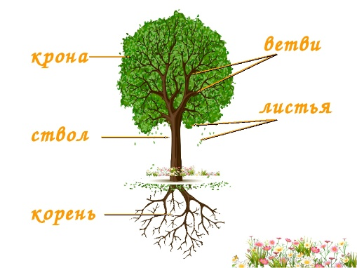
Игра «Волшебный светофор»
Подсистема объекта
Надсистема объекта
Система объекта

Slide 6
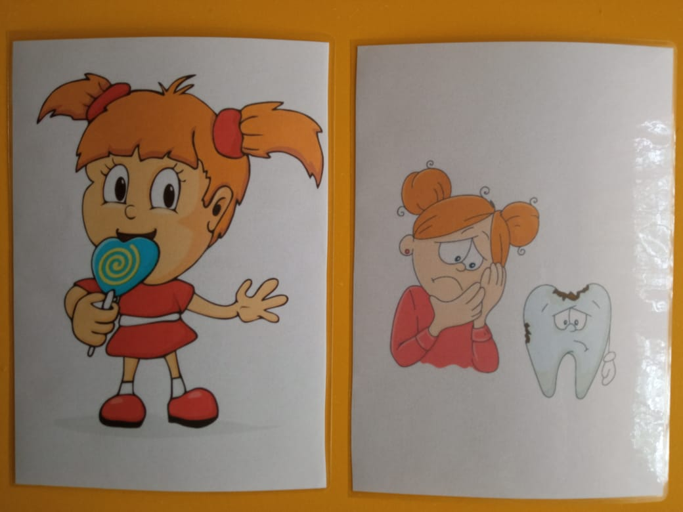
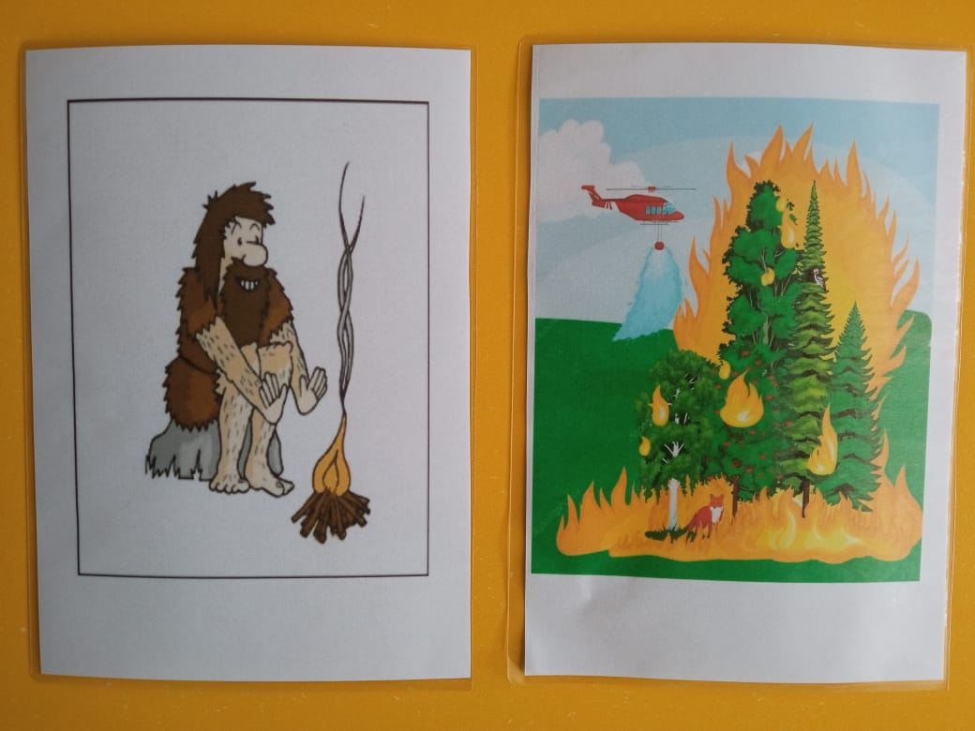
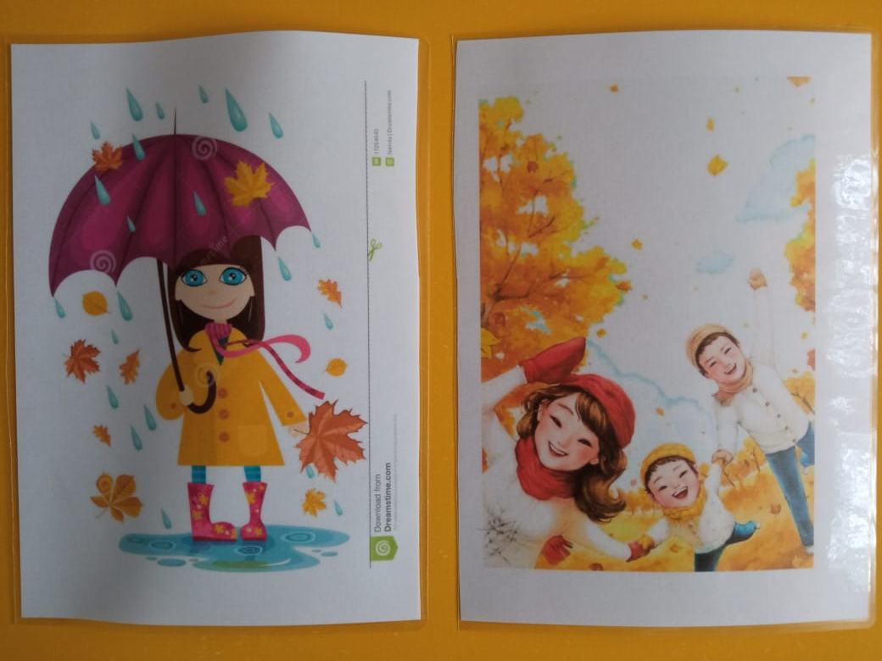
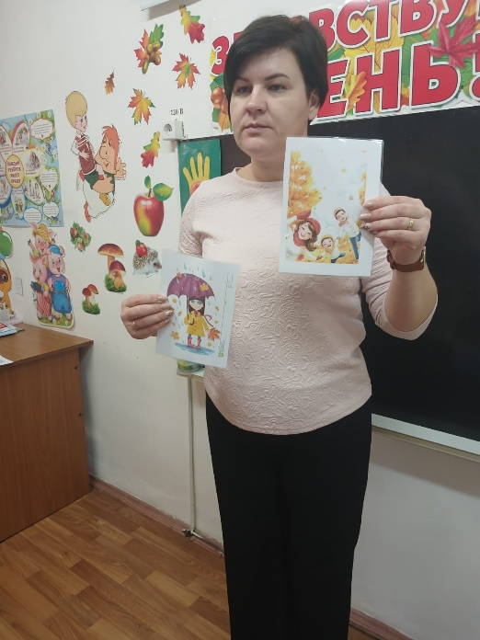
Игры на объединение системы и подсистемы объекта:
«Хорошо – плохо».

Slide 7
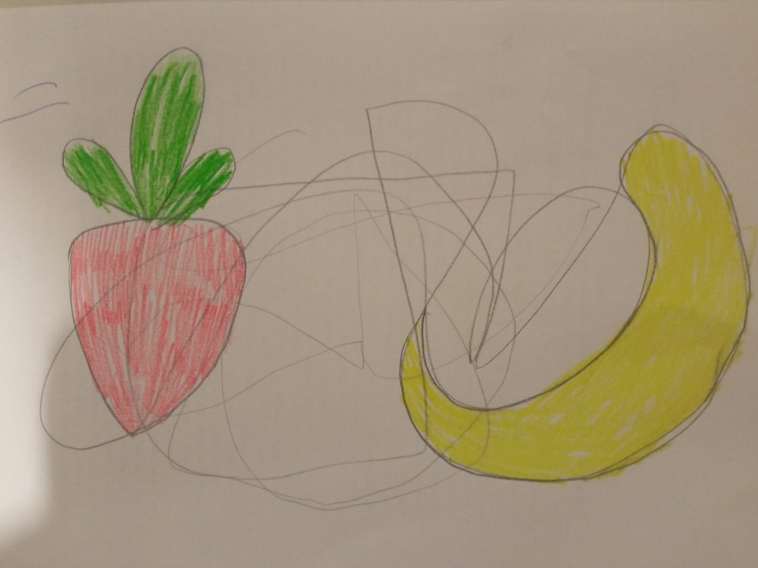
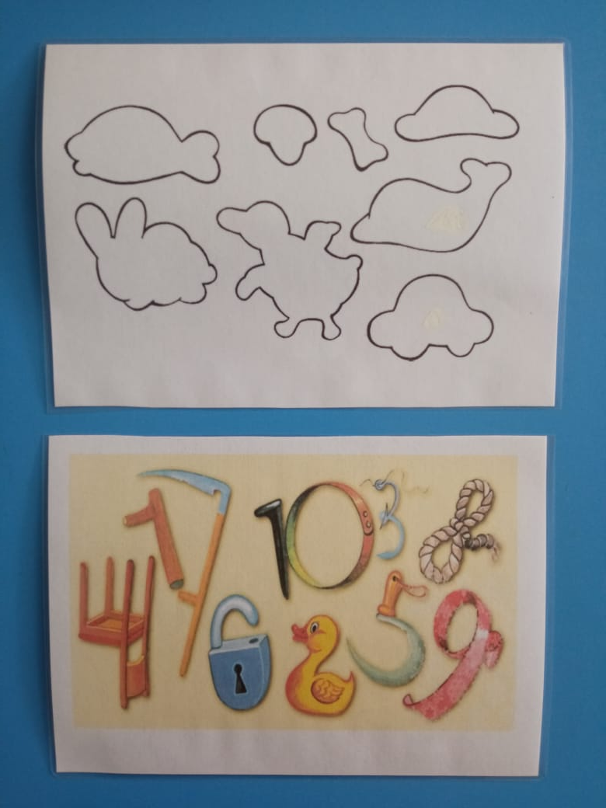
Игры на сравнение систем
«На что похоже?».
Игра «Волшебные картинки».

Slide 8
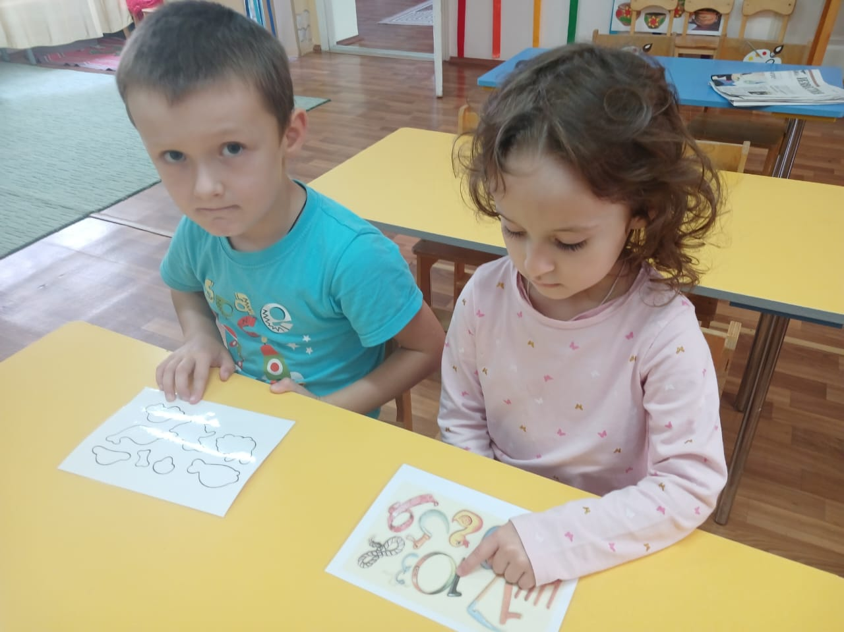
Игры на сравнение систем
«На что похоже?».
Игра «Волшебные картинки».

Slide 9
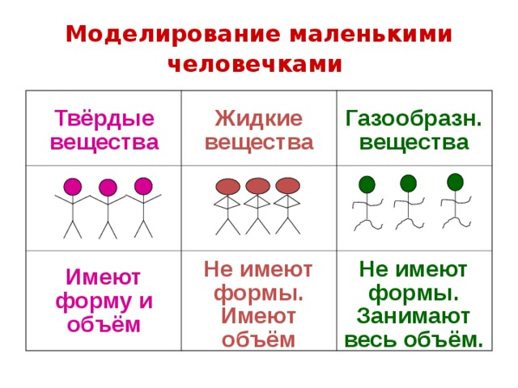
2. Методика ММЧ

Slide 10
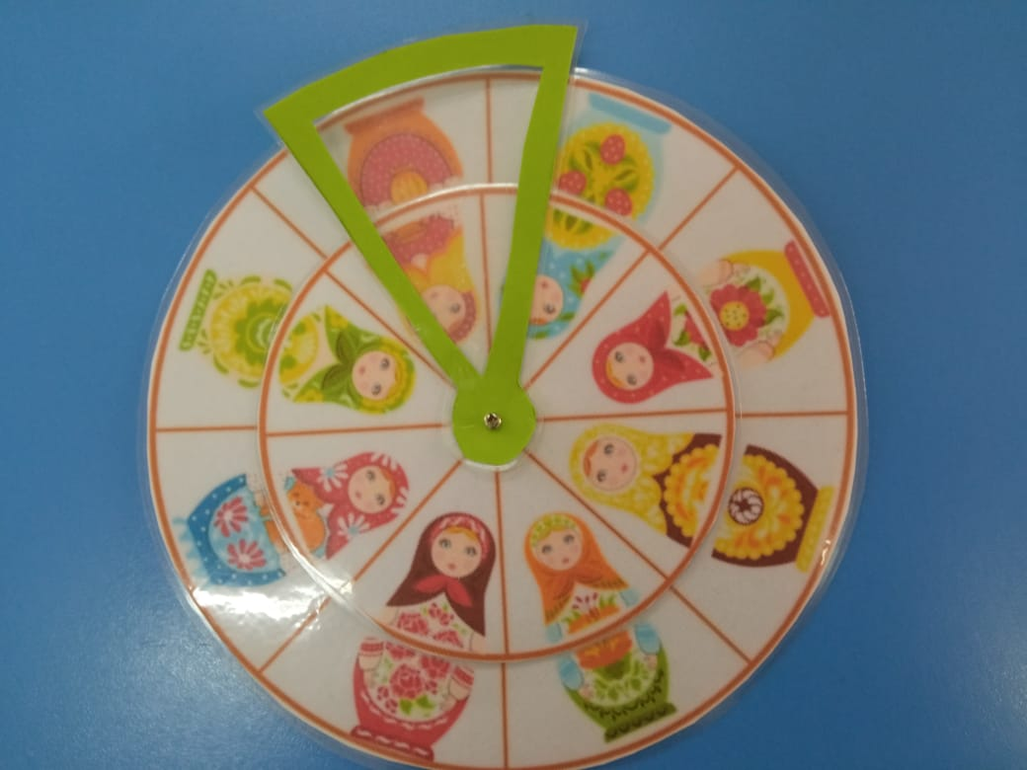
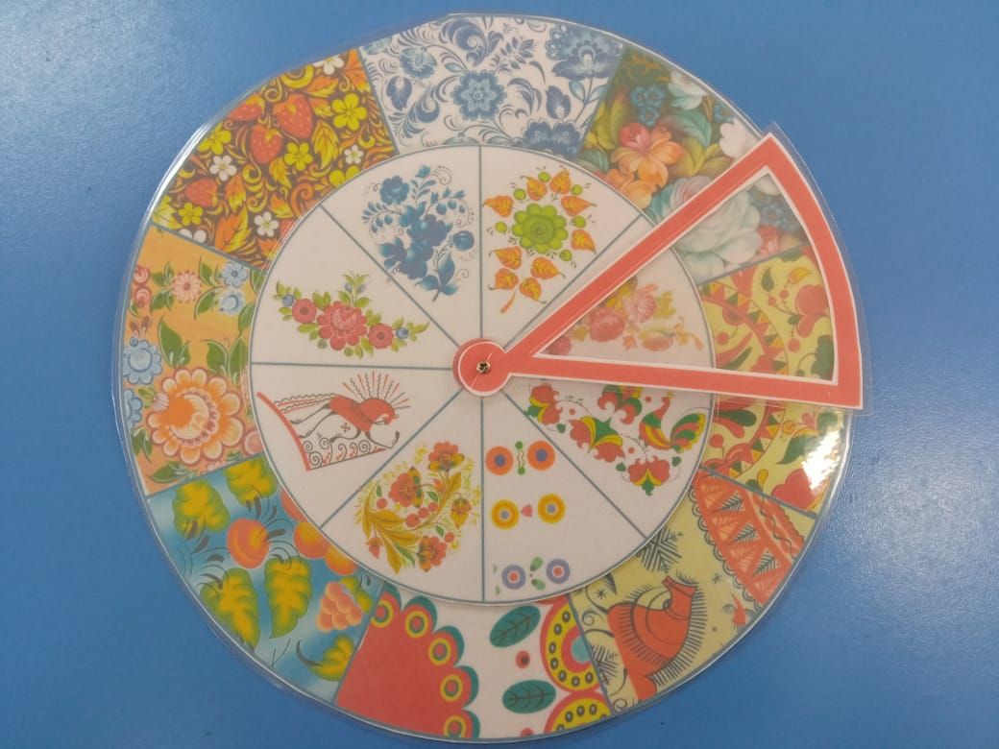
3. Метод ТРИЗ «Круги Луллия»

Slide 11
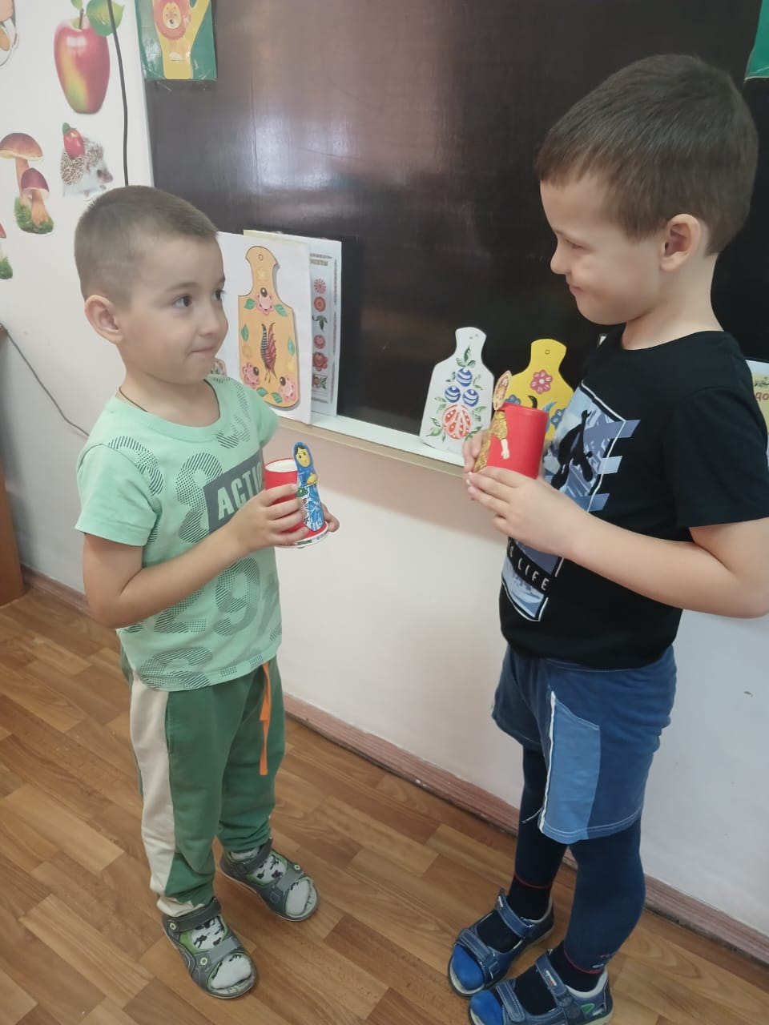
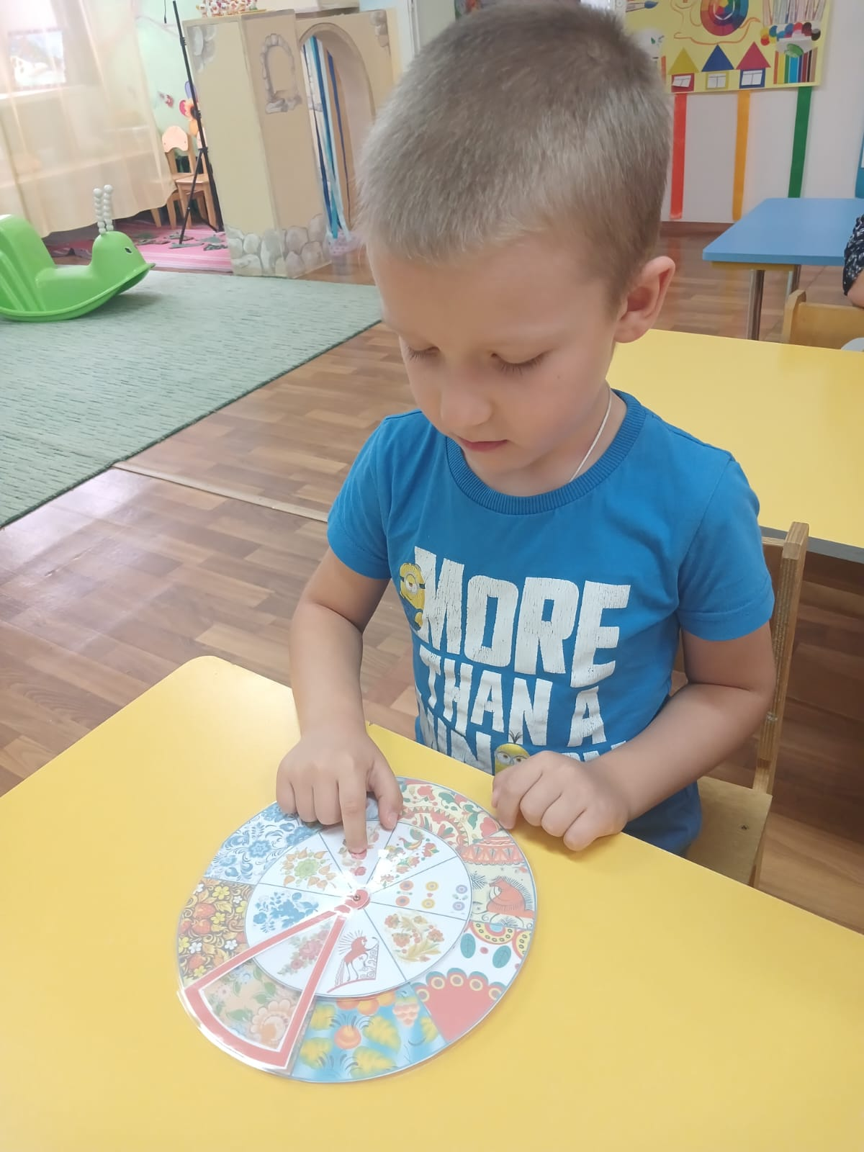
Метод ТРИЗ «Круги Луллия»

Slide 12
«Каждый ребёнок изначально талантлив и даже гениален, но его надо научить ориентироваться в современном мире, чтобы при минимуме затрат достичь максимума эффекта»
Генрих Альтшуллер

